Slide 1
HTML5 3강 멀티미디어관련 태그
STARTCODING

Slide 2
image 태그
STARTCODING

Slide 3
<img src=“”이미지주소””>
이미지를 나타내는 태그
빈태그(empty tag)
STARTCODING

Slide 4
<img src=“”이미지주소”” alt=“”설명”” width=“”300px”” height=“”300px””>
STARTCODING

Slide 5
audio 태그
STARTCODING

Slide 6
<audio src=“”오디오주소”” controls> </audio>
오디오파일을 추가할 때 사용
STARTCODING

Slide 7
video 태그
STARTCODING

Slide 8
<video src=“”비디오주소”” controls> </video>
비디오파일을 추가할 때 사용
STARTCODING

Slide 9
iframe 태그
STARTCODING

Slide 10
HTML 문서안에
또 다른 HTML문서를 넣는다
유튜브 동영상 추가하기
구글 지도 추가하기
STARTCODING

Slide 11
HTML
유튜브 동영상 추가하기
STARTCODING

Slide 12
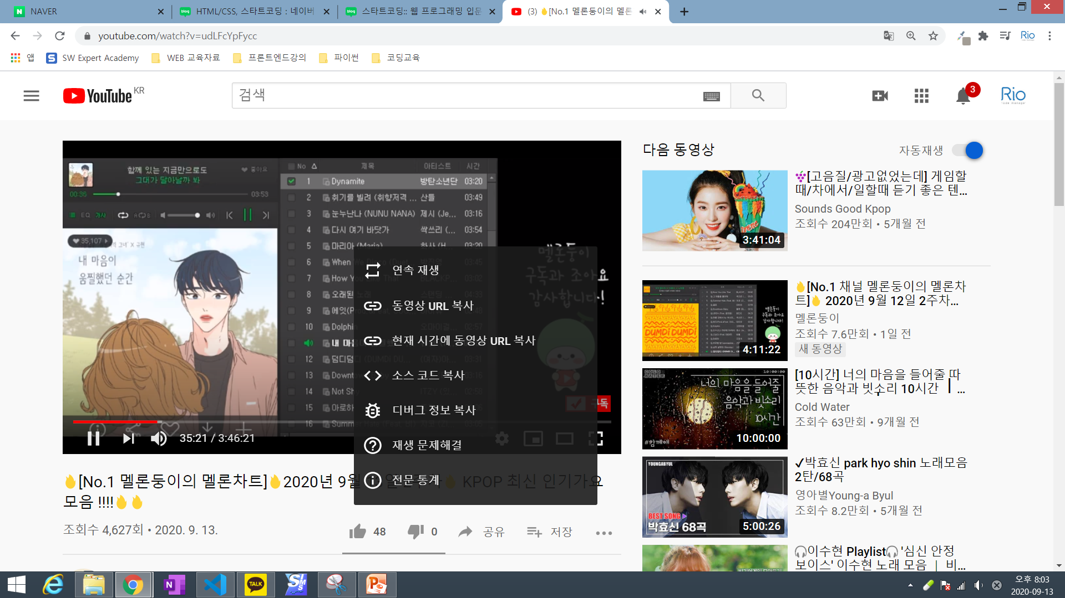
STARTCODING

Slide 13
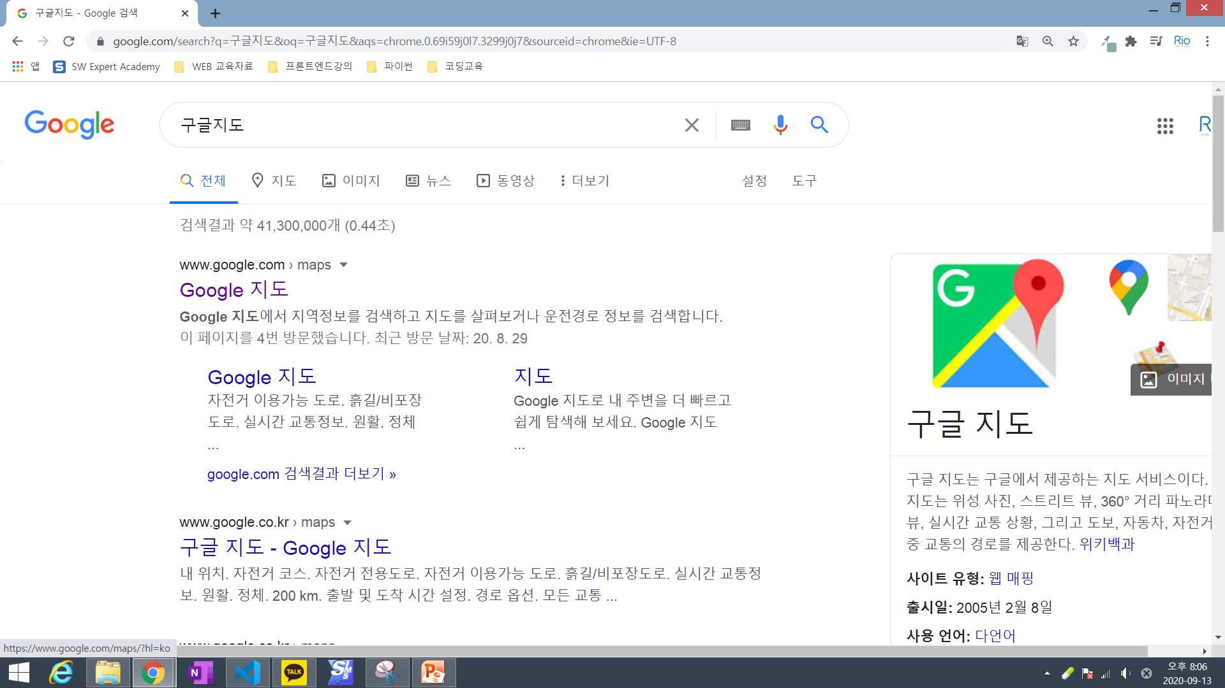
STARTCODING

Slide 14
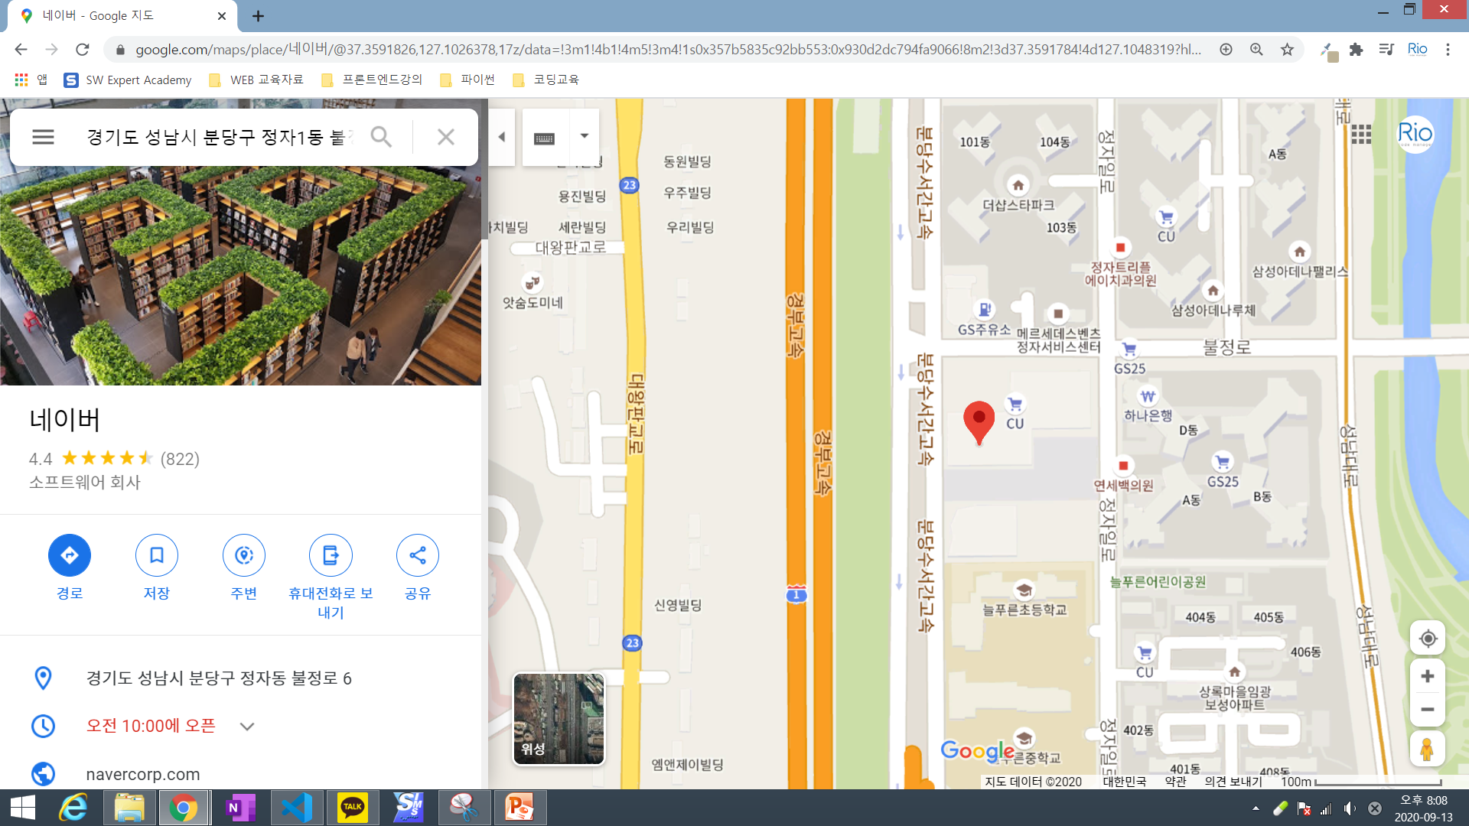
STARTCODING

Slide 15
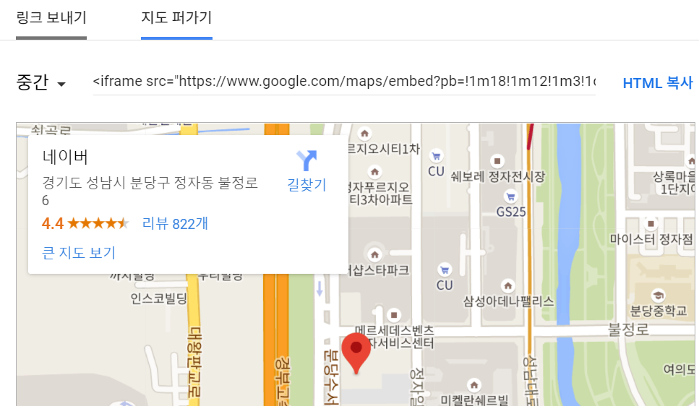
STARTCODING

Slide 16
감사합니다
STARTCODING

